Slide 1
과목_학년학기_단원 | suh_h_0301_01
차시명 | 0405 덧셈을 해 볼까요(3)
파일명 | suh_h_0301_01_0405
검토 | 담당
수학팀 | 박종민
문서 HISTORY
번호 | 버전 | 문서 작성일 | 내용 비고 | 작성자 (내선번호) | 검토자
1 | V 1.0 | 2021.1.2 | 문서 발생 | 노유림
2 | V 1.0 | 2021.1.4 | 1차 검수 | 박종민
3 | V 2.0 | 2022.1.6 | 2차 검수 |  | 김예림
4 | V 2.0 | 2022.1.6 | 2차 수정 | 박종민
5 | V 3.0 | 2022.1.6 | 3차 검수 |  | 김예림
6 | V 3.0 | 2022.1.6 | 3차 수정 | 박종민
7
8
9
10
11

Slide 2
학습 단계 | 자료명 |  | 프레임 수 | 교과서 정보 | 파일명 | 자료 형태
도입 | 애니 | [도입 애니메이션] 입학하는 날 | 1 | 수학 14쪽, 수학 익힘 14~15쪽 | suh_h_0301_01_0405_101_1.html | Html5(애니)
도입 | 생각 열기 | [생각 열기] 전교생은 모두 몇 명인지 생각해 보기 | 1 | 수학 14쪽, 수학 익힘 14~15쪽 | suh_h_0301_01_0405_102_1.html | Html5
도입 | 학습 목표 | 이번 시간에 배울 내용 | 1 |  | suh_h_0301_01_0405_103_1.html | Html5
전개 | 활동 1 | [활동 1] 전교생은 몇 명인지 수 카드로 알아보기 | 1 | 수학 14쪽, 수학 익힘 14~15쪽 | suh_h_0301_01_0405_201_1.html | Html5
전개 | 활동 2 | [활동 2] 368+375를 수 모형으로 계산하는 방법 알아보기 | 1 | 수학 15쪽, 수학 익힘 14~15쪽 | suh_h_0301_01_0405_202_1.html | Html5
전개 | 활동 3 | [활동 3] 857+479를 수 모형으로 계산하는 방법 알아보기 | 1 | 수학 16쪽, 수학 익힘 14~15쪽 | suh_h_0301_01_0405_203_1.html | Html5
전개 | 혼자서도 척척1 | [혼자서도 척척1] 문제 1 | 1 | 수학 17쪽, 수학 익힘 14~15쪽 | suh_h_0301_01_0405_204_1.html | Html5
전개 | 활동+ | [활동 +] 받아올림이 두 번, 세 번 있는 (세 자리 수)＋(세 자리 수) 직접 해 보기 | 1 |  | suh_h_0301_01_0405_204_2.html | Html5
전개 | 혼자서도 척척2 | [혼자서도 척척2] 문제 2 | 1 | 수학 17쪽, 수학 익힘 14~15쪽 | suh_h_0301_01_0405_205_1.html | Html5
정리 | 핵심 정리 | 핵심 정리 | 1 |  | suh_h_0301_01_0405_301_1.html | Html5
정리 | 차시 예고 | 다음 시간에 배울 내용 | 1 |  | suh_h_0301_01_0405_302_1.html | Html5
평가 | 확인 문제 | 확인 문제 | 1 |  | suh_h_0301_01_0405_401_1.html | Html5
총 프레임 수 |  |  | 12

Slide 3
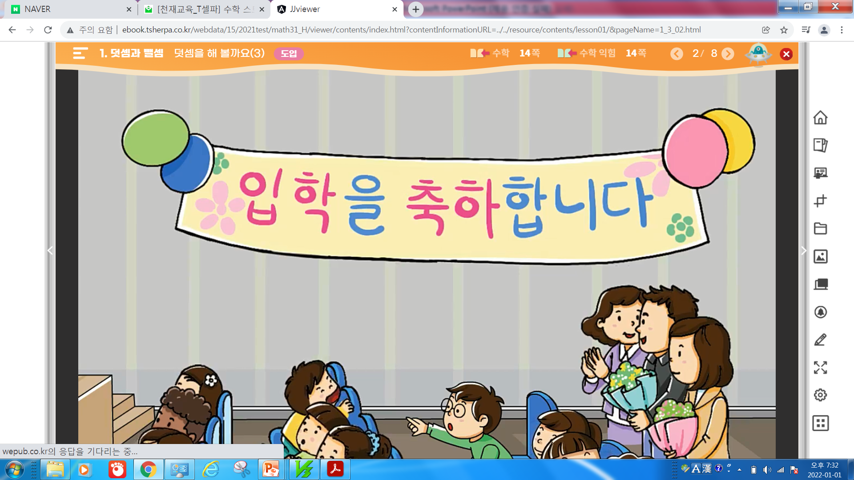

3-1
1. 덧셈과 뺄셈
suh_h_0301_01_0405_101_1
0405 덧셈을 해 볼까요(3)
Θ Description & Function
[애니 DVD 개발물]
전자 저작물 생각열기 화면 캡쳐
한대희 3-1 지도서\app\resource\contents\lesson01\ops\1\media\mp4
[애니 게이트 참고 화면]
입학하는 날
애니 파일명 | 1_3_1_ani

Slide 4
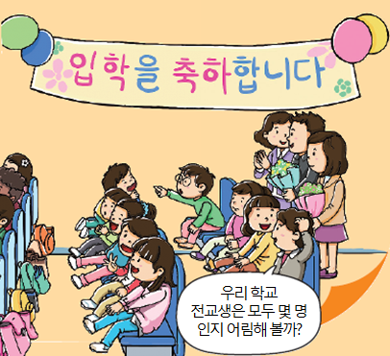


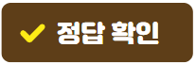
3-1
1. 덧셈과 뺄셈
suh_h_0301_01_0405_102_1
0405 덧셈을 해 볼까요(3)
Θ Description & Function
#1
탭 이벤트
이미지에 텍스트는 지우고 새로 쓰기. 말풍선 소스 이용. - 물음 1, 2 고정
확대 버튼 및 풀 팝업창(다음 슬라이드)
답 칸 클릭하면 답 나타남. 정답 확인 버튼은 정답 가리기로 토글 됨.
다음 그림의 상황에 대하여 이야기해 봅시다.
물음 1
물음 2
물음 3
물음 4
#2
그림은 어떤 상황인가요?
입학식에 학생들과 학부모가 있습니다.
우리 학교 전교생은 모두 몇 명인지 어림해 볼까?
#3
#4
삽화 파일명 | 5번 슬라이드 일부분 삽입

Slide 5

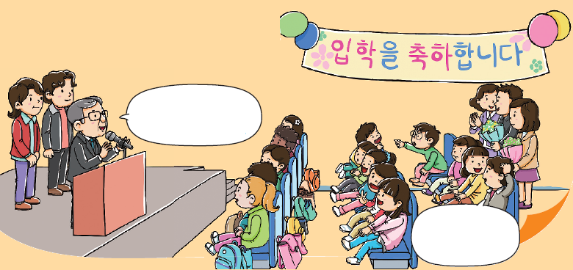
3-1
1. 덧셈과 뺄셈
suh_h_0301_01_0405_102_1
0405 덧셈을 해 볼까요(3)
Θ Description & Function
Θ Description & Function
< 확대 버튼 클릭 시 나타나는 화면>
1. 이미지에 텍스트는 지우고 새로 쓰기. 말풍선 소스 이용.
#1
우리 학교는
남학생이 368명,
여학생이 375명입니다.
우리 학교
전교생은 모두 몇 명
인지 어림해 볼까?
삽화 파일명 | 1단원_4, 5차시 PDF 자료(수학).pdf / 원본 이미지 없을 경우 발주해야 함 한대희 3-1 지도서\app\resource\data\01\PDF 자료-수학

Slide 6
3-1
1. 덧셈과 뺄셈
suh_h_0301_01_0405_102_1
0405 덧셈을 해 볼까요(3)
Θ Description & Function
Θ Description & Function
다음 그림의 상황에 대하여 이야기해 봅시다.
답 칸 클릭하면 답 나타남. 정답 확인 버튼은 정답 가리기로 토글 됨.
물음 1
물음 2
물음 3
물음 4
궁금해하는 것은 무엇인가요?
전교생은 모두 몇 명인지 궁금해합니다.
우리 학교 전교생은 모두 몇 명인지 어림해 볼까?
#1
삽화 파일명 | 5번 슬라이드 일부분 삽입

Slide 7
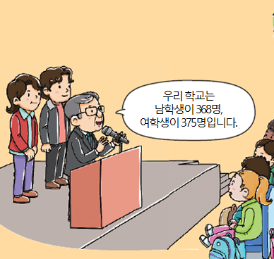
3-1
1. 덧셈과 뺄셈
suh_h_0301_01_0405_102_1
0405 덧셈을 해 볼까요(3)
Θ Description & Function
Θ Description & Function
다음 그림의 상황에 대하여 이야기해 봅시다.
이미지에 텍스트는 지우고 새로 쓰기. 말풍선 소스 이용. - 물음 3, 4 고정
답 칸 클릭하면 답 나타남. 정답 확인 버튼은 정답 가리기로 토글 됨.
물음 1
물음 2
물음 3
물음 4
#1
남학생 수와 여학생 수는 각각 몇 명인가요?
남학생은 368명, 여학생은 375명입니다.
우리 학교는
남학생이 368명,
여학생이 375명입니다.
#2
삽화 파일명 | 5번 슬라이드 일부분 삽입

Slide 8
3-1
1. 덧셈과 뺄셈
suh_h_0301_01_0405_102_1
0405 덧셈을 해 볼까요(3)
Θ Description & Function
Θ Description & Function
다음 그림의 상황에 대하여 이야기해 봅시다.
이미지에 텍스트는 지우고 새로 쓰기. 말풍선 소스 이용. - 물음 3, 4 고정
답 칸 클릭하면 답 나타남. 정답 확인 버튼은 정답 가리기로 토글 됨.
물음 1
물음 2
물음 3
물음 4
#1
전교생 수는 어떻게 구할 수 있을까요?
남학생 수와 여학생 수를 더합니다.
우리 학교는
남학생이 368명,
여학생이 375명입니다.
#2
삽화 파일명 | 5번 슬라이드 일부분 삽입

Slide 9

3-1
1. 덧셈과 뺄셈
suh_h_0301_01_0405_103_1
0405 덧셈을 해 볼까요(3)
Θ Description & Function
#1
[이번 시간에 배울 내용]
준비물 클릭 시 박스 나타남. 엑스 버튼으로 닫기.
1
이번 시간에는 무엇을 배울까요?
수학 14~17쪽
수학 익힘 14~15쪽
받아올림이 두 번, 세 번 있는 (세 자리 수) + (세 자리 수)의 계산 결과를 어림할 수 있습니다.
받아올림이 두 번, 세 번 있는 (세 자리 수) + (세 자리 수)의 계산 원리를 이해하고 계산할 수 있습니다.
#2
수 모형

Slide 10


3-1
1. 덧셈과 뺄셈
suh_h_0301_01_0405_201_1
0405 덧셈을 해 볼까요(3)
Θ Description & Function
Θ Description & Function
#1
전교생은 모두 몇 명인지 알아봅시다.
준비물 약물 - 대발문 고정 - 글자 길이에 맞게 조절.
탭 이벤트
(물음 1, 2 고정) 이미지에 텍스트는 지우고 새로 쓰기. 말풍선 소스 이용
확대 버튼 및 풀 팝업창(다음 슬라이드)
예 약물(정답 칸 클릭시 표출)
답 칸 클릭하면 답 나타남. 정답 확인 버튼은 정답 가리기로 토글 됨.
준비물 159 쪽
#2
물음 1
물음 2
물음 3
물음 4
전교생은 모두 몇 명인지 어림해 보세요.
#3
우리 학교는
남학생이 368명,
여학생이 375명입니다.
#4
#5
700명쯤일 것 같습니다.
#6
삽화 파일명 | 7번 슬라이드 삽화와 동일

Slide 11
3-1
1. 덧셈과 뺄셈
suh_h_0301_01_0405_201_1
0405 덧셈을 해 볼까요(3)
Θ Description & Function
Θ Description & Function
< 확대 버튼 클릭 시 나타나는 화면>
#1
우리 학교는
남학생이 368명,
여학생이 375명입니다.
우리 학교
전교생은 모두 몇 명
인지 어림해 볼까?
삽화 파일명 | 5번 슬라이드와 동일

Slide 12
3-1
1. 덧셈과 뺄셈
suh_h_0301_01_0405_201_1
0405 덧셈을 해 볼까요(3)
Θ Description & Function
Θ Description & Function
Θ Description & Function
Θ Description & Function
전교생은 모두 몇 명인지 알아봅시다.
(물음 1, 2 고정) 이미지에 텍스트는 지우고 새로 쓰기. 말풍선 소스 이용
답 칸 클릭하면 답 나타남. 정답 확인 버튼은 정답 가리기로 토글 됨.
준비물 159 쪽
물음 1
물음 2
물음 3
물음 4
구하려는 것을 덧셈식으로 나타내 보세요.
#1
우리 학교는
남학생이 368명,
여학생이 375명입니다.
368+375
#1
#2
삽화 파일명 | 7번 슬라이드 삽화와 동일

Slide 13
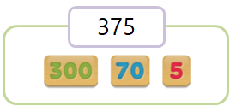
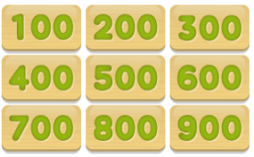
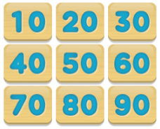
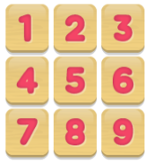




3-1
1. 덧셈과 뺄셈
suh_h_0301_01_0405_201_1
0405 덧셈을 해 볼까요(3)
Θ Description & Function
Θ Description & Function
Θ Description & Function
Θ Description & Function
전교생은 모두 몇 명인지 알아봅시다.
지시문 약물 볼드 → 수 카드, 드래그
2차시 기능과 동일 (suh_h_0301_01_0002_201_1)
정답 클릭시에 표출
이너 버튼(페이지 2개)
답 칸 클릭하면 답 나타남. 정답 확인 버튼은 정답 가리기로 토글 됨.
준비물 159 쪽
물음 1
물음 2
물음 3
물음 4
수 카드를 이용하여 구해 보세요.
#1
수 카드를 드래그하여 옮기세요.
i
#2
368
#3
375
#4
#5
삽화 파일명 | numCard_hundred.png / numCard_ten.png / numCard_one.png 한대희 3-1 지도서\app\resource\contents\lesson01\ops\include\math\images\numCard

Slide 14
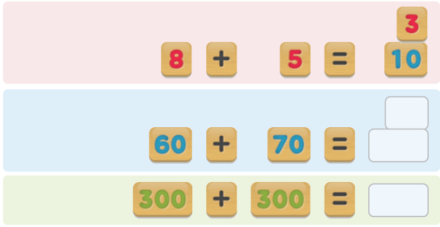
3-1
1. 덧셈과 뺄셈
suh_h_0301_01_0405_201_1
0405 덧셈을 해 볼까요(3)
Θ Description & Function
Θ Description & Function
전교생은 모두 몇 명인지 알아봅시다.
답 칸 클릭하면 답 나타남. 정답 확인 버튼은 정답 가리기로 토글 됨.
준비물 159 쪽
물음 1
물음 2
물음 3
물음 4
수 카드를 이용하여 구해 보세요.
30
100
600
368+375=
743
#1
삽화 파일명 | numCard_hundred.png / numCard_ten.png / numCard_one.png 한대희 3-1 지도서\app\resource\contents\lesson01\ops\include\math\images\numCard

Slide 15
3-1
1. 덧셈과 뺄셈
suh_h_0301_01_0405_201_1
0405 덧셈을 해 볼까요(3)
Θ Description & Function
Θ Description & Function
Θ Description & Function
Θ Description & Function
전교생은 모두 몇 명인지 알아봅시다.
답 칸 클릭하면 답 나타남. 정답 확인 버튼은 정답 가리기로 토글 됨.
준비물 159 쪽
물음 1
물음 2
물음 3
물음 4
전교생은 모두 몇 명인지 말하고, 어림한 결과와 비교해 보세요.
743명
어림한 700명과 43명만큼 차이가 납니다.
#1

Slide 16
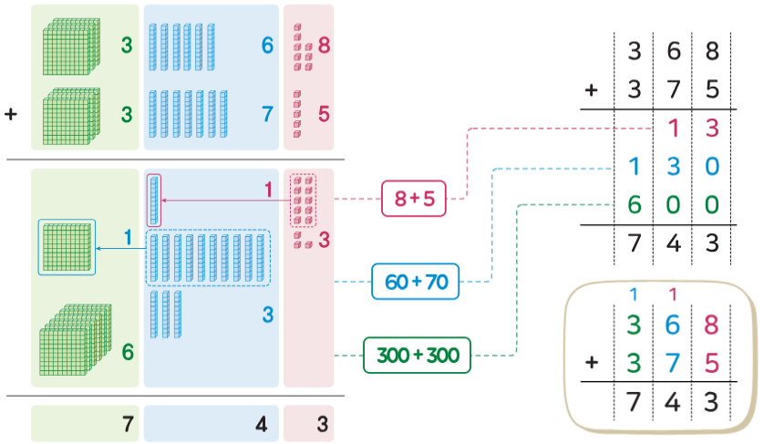


3-1
1. 덧셈과 뺄셈
suh_h_0301_01_0405_202_1
0405 덧셈을 해 볼까요(3)
Θ Description & Function
368 + 375을 계산하는 방법을 알아봅시다.
삽화에 모든 숫자는 타이핑
전자저작물에서 물음표 표시를 손가락 버튼으로 대체 각각의 손가락 버튼을 클릭 시 전자 저작물의 효과와 동일하게 나타남. (한대희(2022)/3-1/3_002_2015개정/수학%203-1%20지도서/app/resource/contents/lesson01/ops/1/1_1_04.html)
2번과 마찬가지로 전자저작물과 같은 효과로 표출
이너 버튼(페이지 4개)
#1
#2
#3
#4
삽화 파일명 | 1_3_4_01~07.sgv 한대희 3-1 지도서\app\resource\contents\lesson01\ops\1\images\1_3

Slide 17
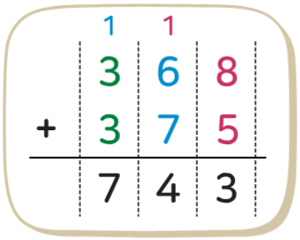
3-1
1. 덧셈과 뺄셈
suh_h_0301_01_0405_202_1
0405 덧셈을 해 볼까요(3)
Θ Description & Function
368 + 375을 계산하는 방법을 알아봅시다.
삽화 위에 텍스트 삽입.
답 칸 클릭하면 답 나타남. 정답 확인 버튼은 정답 가리기로 토글 됨.
수 모형으로 368 + 375를 계산한 결과는 얼마인가요?
#1
1
1
 | 3 | 6 | 8
＋ | 3 | 7 | 5
 | 7 | 4 | 3
743입니다.
#2
삽화 파일명 | 1_3_4_03.sgv 한대희 3-1 지도서\app\resource\contents\lesson01\ops\1\images\1_3

Slide 18
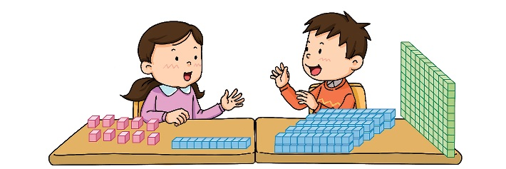
3-1
1. 덧셈과 뺄셈
suh_h_0301_01_0405_202_1
0405 덧셈을 해 볼까요(3)
Θ Description & Function
368 + 375을 계산하는 방법을 알아봅시다.
말풍선 약물 사용 - 안에 텍스트 크기 조절
예 약물(정답 칸 클릭시 표출)
답 칸 클릭하면 답 나타남. 정답 확인 버튼은 정답 가리기로 토글 됨.
수 모형으로 계산했던 과정을 떠올리면서 세로 셈으로 계산하는 방법을 말해 보세요.
#1
십 모형 10개는
백 모형 1개와 같지!
일 모형 10개는
십 모형 1개와 같아!
#2
각 자리의 수끼리 맞추어 적습니다.
#3
삽화 파일명 | 이미지 첨부 파일 사용 suh_h_0301_01_0405_202_1_1.jpg

Slide 19
3-1
1. 덧셈과 뺄셈
suh_h_0301_01_0405_202_1
0405 덧셈을 해 볼까요(3)
Θ Description & Function
368 + 375을 계산하는 방법을 알아봅시다.
말풍선 약물 사용 - 안에 텍스트 크기 조절
예 약물(정답 칸 클릭시 표출)
답 칸 클릭하면 답 나타남. 정답 확인 버튼은 정답 가리기로 토글 됨.
수 모형으로 계산했던 과정을 떠올리면서 세로 셈으로 계산하는 방법을 말해 보세요.
#1
십 모형 10개는
백 모형 1개와 같지!
일 모형 10개는
십 모형 1개와 같아!
#2
일의 자리에서 받아올림이 있으면 십의 자리로, 십의 자리에서 받아올림이 있으면 백의 자리로 받아올림하여 계산합니다.
#3
삽화 파일명 | 이미지 첨부 파일 사용 suh_h_0301_01_0405_202_1_1.jpg

Slide 20
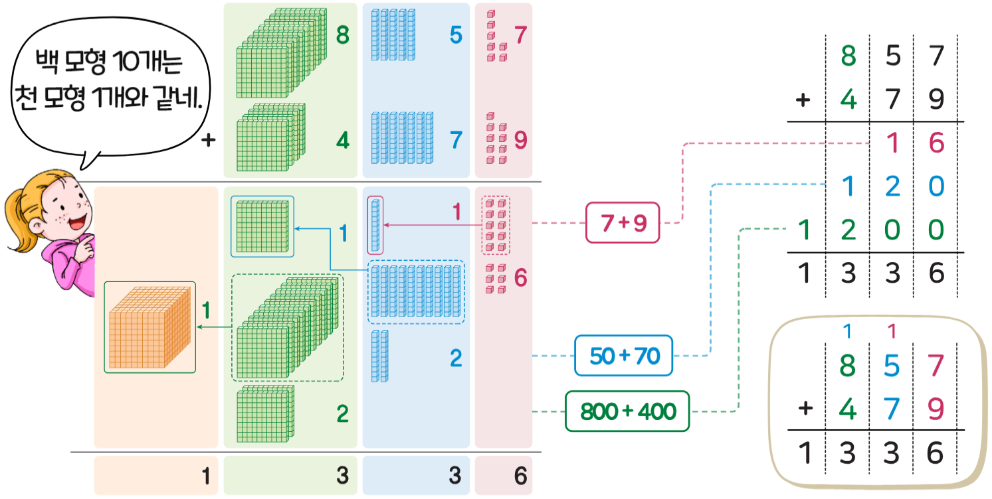


3-1
1. 덧셈과 뺄셈
suh_h_0301_01_0405_203_1
0405 덧셈을 해 볼까요(3)
Θ Description & Function
857 + 479를 계산하는 방법을 알아봅시다.
삽화에 모든 숫자는 타이핑
여아 삽화를 지니 캐릭터로 대체.
전자저작물에서 물음표 표시를 손가락 버튼으로 대체 각각의 손가락 버튼을 클릭 시 전자 저작물의 효과와 동일하게 나타남. (1_3_05.html 한대희 3-1 지도서\app\resource\contents\lesson01\ops\1)
2번과 마찬가지로 전자저작물과 같은 효과로 표출
이너 버튼(페이지 3개)
#1
#2
#3
#4
#5
삽화 파일명 | 1_3_5_01~08.sgv 한대희 3-1 지도서\app\resource\contents\lesson01\ops\1

Slide 21
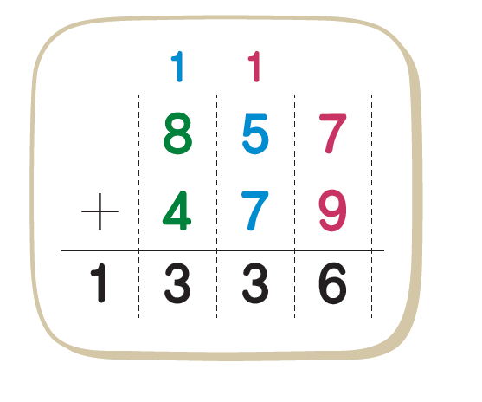
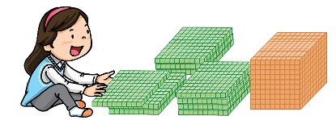
3-1
1. 덧셈과 뺄셈
suh_h_0301_01_0405_203_1
0405 덧셈을 해 볼까요(3)
Θ Description & Function
Θ Description & Function
857 + 479를 계산하는 방법을 알아봅시다.
삽화 위에 텍스트 삽입
답 칸 클릭하면 답 나타남. 정답 확인 버튼은 정답 가리기로 토글 됨.
수 모형으로 857 + 479를 계산한 결과는 얼마인가요?
#1
1
1
 | 8 | 5 | 7
＋ | 4 | 7 | 9
1 | 3 | 3 | 6
1336입니다.
#2
삽화 파일명 | 1_3_5_03.sgv 한대희 3-1 지도서\app\resource\contents\lesson01\ops\1\images\1_3 이미지 첨부 파일 사용 suh_h_0301_01_0405_203_1_1.jpg

Slide 22
3-1
1. 덧셈과 뺄셈
suh_h_0301_01_0405_203_1
0405 덧셈을 해 볼까요(3)
Θ Description & Function
Θ Description & Function
857 + 479를 계산하는 방법을 알아봅시다.
예 약물(정답 칸 클릭시 표출)
답 칸 클릭하면 답 나타남. 정답 확인 버튼은 정답 가리기로 토글 됨.
수 모형으로 계산했던 과정을 떠올리면서 세로 셈으로 계산하는 방법을 말해 보세요.
#1
각 자리의 수끼리 맞추어 적습니다.
일의 자리에서 받아올림이 있으면 십의 자리로, 십의 자리에서 받아올림이 있으면 백의 자리로, 백의 자리에서 받아올림이 있으면 천의 자리로 받아올림하여 계산합니다.
#2

Slide 23


3-1
1. 덧셈과 뺄셈
suh_h_0301_01_0405_204_1
0405 덧셈을 해 볼까요(3)
#1
Θ Description & Function
계산해 보세요.
[혼자서도 척척1] 전자저작물(DVD) 아이콘 사용
각각 정답 칸 클릭 시 표출. - ‘817’ 정답 칸 클릭 시 #2-1 나타남. - ‘1581’ 정답 칸 클릭 시 #2-2 나타남.
풀이 확인 팝업창(다음 슬라이드)
답 칸 클릭하면 답 나타남. 정답 확인 버튼은 정답 가리기로 토글 됨.
275+638=
327+878=
913
1205
#2-1
1
1
#2-2
1
1
 | 5 | 6 | 9
＋ | 2 | 4 | 8
 | 8 | 9 | 4
＋ | 6 | 8 | 7
8 1 7
1 5 8 1
#3
#4

Slide 24
3-1
1. 덧셈과 뺄셈
suh_h_0301_01_0405_204_1
0405 덧셈을 해 볼까요(3)
Θ Description & Function
계산해 보세요.
< 풀이 확인 클릭 시 나타나는 화면>
275+638=
327+878=
913
1205
풀이
1
1
1
1
 | 2 | 7 | 5
＋ | 6 | 3 | 8
 | 9 | 1 | 3
 | 3 | 2 | 7
＋ | 8 | 7 | 8
1 | 2 | 0 | 5
8 1 7

Slide 25
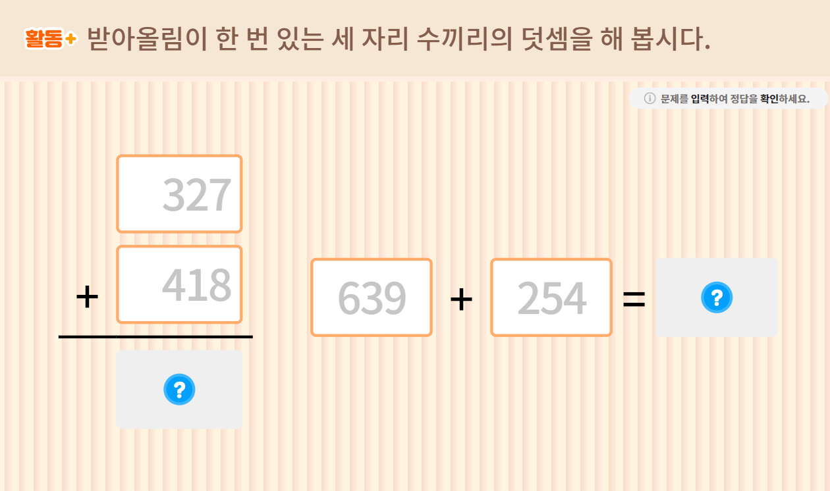
3-1
1. 덧셈과 뺄셈
suh_h_0301_01_0405_204_2
0405 덧셈을 해 볼까요(3)
Θ Description & Function
#1
기존 개발물 활용.
https://cdata2.tsherpa.co.kr/tsherpa/MultiMedia/Flash/2020/curri/index.html?flashxmlnum=yuni4856&classa=A8-C1-31-MM-MM-04-02-03-0-0-0-0&classno=MM_31_04/suh_0301_01_0003/suh_0301_01_0003_204_1.html 대발문 영역 텍스트 색 검정으로 변경.
2. 텍스트 변경
받아올림이 두 번, 세 번 있는 세 자리 수끼리의 덧셈을 해 봅시다.
예시를 교과서에 나오는 수로 변경.
3. →569
4. →248
5. →275
6. →638
#2
#3
#4
#5
#6

Slide 26

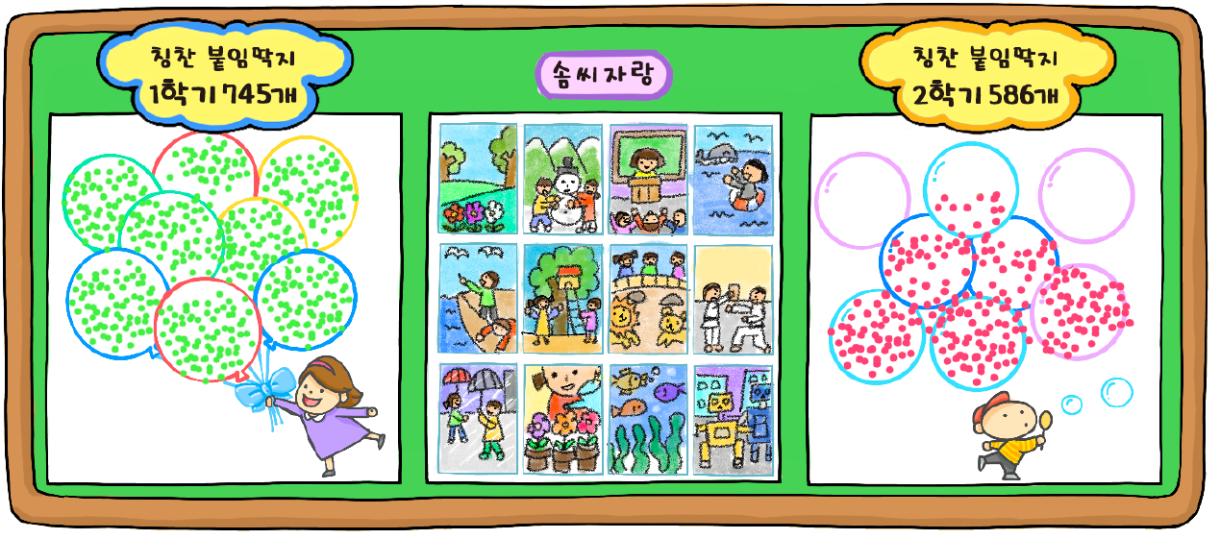



3-1
1. 덧셈과 뺄셈
suh_h_0301_01_0405_205_1
0405 덧셈을 해 볼까요(3)
#1
Θ Description & Function
1년 동안 받은 칭찬 붙임딱지의 개수를 구해 보세요.
[혼자서도 척척2] 전자저작물(DVD) 아이콘 사용
이미지에 텍스트는 지우고 새로 쓰기. - 말풍선 소스 이용. - 말풍선 안에 텍스트 삽입. - 지니캐릭터 사용
풀이 확인 팝업창(슬라이드)
답 칸 클릭하면 답 나타남. 정답 확인 버튼은 정답 가리기로 토글 됨.
#2
우리 반은
칭찬 붙임딱지를
1학기에는 745개,
2학기에는 586개를 받았네.
우리 반이 1년 동안 받은 칭찬 붙임딱지는 모두 몇 개인 거지?
745+586=1331
1331
개
#3
#4
삽화 파일명 | 1_3_8_01.png 한대희 3-1 지도서\app\resource\contents\lesson01\ops\1\images\1_3

Slide 27
3-1
1. 덧셈과 뺄셈
suh_h_0301_01_0405_205_1
0405 덧셈을 해 볼까요(3)
Θ Description & Function
1년 동안 받은 칭찬 붙임딱지의 개수를 구해 보세요.
< 풀이 확인 클릭 시 나타나는 화면>
우리 반은
칭찬 붙임딱지를
1학기에는 745개,
2학기에는 586개를 받았네.
우리 반이 1년 동안 받은 칭찬 붙임딱지는 모두 몇 개인 거지?
풀이
(1학기 붙임딱지의 수) + (2학기 붙임딱지의 수)
=745+586=1331(개)입니다.
745+586=1331
1331
개

Slide 28

3-1
1. 덧셈과 뺄셈
suh_h_0301_01_0405_301_1
0405 덧셈을 해 볼까요(3)
Θ Description & Function
핵심 정리
화살표 테두리 반짝 거리는 클릭 이벤트 있음. 클릭 시 오른쪽 내용 나타남. 모든 내용이 흰 직사각형 화면 안에 들어가게 크기 조절. (전자저작물 참고) 1_3_06.html 한대희 3-1 지도서\app\resource\contents\lesson01\ops\1
정답 확인 버튼 삭제
받아올림이 두 번, 세 번 있는 (세 자리 수) + (세 자리 수)의 계산
[ ]
#1
1
1
 | 5 | 7 | 6
＋ | 4 | 8 | 7
 |  | 1 | 3
 | 5 | 7 | 6
＋ | 4 | 8 | 7
 |  | 1 | 3
 | 1 | 5 | 0
 | 5 | 7 | 6
＋ | 4 | 8 | 7
 |  | 1 | 3
 | 1 | 5 | 0
 | 9 | 0 | 0
 | 5 | 7 | 6
＋ | 4 | 8 | 7
1 | 0 | 6 | 3
#2
6+7=13
70+80=150
500+400=900
#2

Slide 29
3-1
1. 덧셈과 뺄셈
suh_h_0301_01_0405_302_1
0405 덧셈을 해 볼까요(3)
Θ Description & Function
#1
[다음 시간에 배울 내용]
준비물 클릭 시 박스 나타남. 엑스 버튼으로 닫기.
1
다음 시간에는 무엇을 배울까요?
수학 18~19쪽
수학 익힘 16~17쪽
뺄셈을 해 볼까요(1)
#2
수 모형

Slide 30


3-1
1. 덧셈과 뺄셈
suh_h_0301_01_0405_401_1
0405 덧셈을 해 볼까요(3)
Θ Description & Function
#1
[확인 문제] 게이트
활동지 다운로드 버튼
#2

Slide 31
3-1
1. 덧셈과 뺄셈
suh_h_0301_01_0405_401_1
0405 덧셈을 해 볼까요(3)
Θ Description & Function
문제 1
문제 2
문제 3
문제 4
문제 5
문제 6
문제 7
각각 정답 칸 클릭 시 표출. -’700’ 정답 칸 클릭 시 #1-1 표출 -’1022’ 정답 칸 클릭 시 #1-2 표출
활동지 다운로드 버튼(1~2번)
풀이 확인 클릭 시 풀이 표출(다음 슬라이드 참고)
답 칸 클릭하면 답 나타남. 정답 확인 버튼은 정답 가리기로 토글 됨.
계산해 보시오.
345+476=
587+694=
821
1281
#1-1
#1-2
1
1
1
1
 | 4 | 5 | 4
＋ | 2 | 4 | 6
 | 8 | 7 | 9
＋ | 1 | 4 | 3
7 0 0
1 0 2 2
#2
#3
#4

Slide 32

3-1
1. 덧셈과 뺄셈
suh_h_0301_01_0405_401_1
0405 덧셈을 해 볼까요(3)
Θ Description & Function
문제 1
문제 2
문제 3
문제 4
문제 5
문제 6
문제 7
< 풀이 확인 클릭 시 나타나는 화면>
계산해 보시오.
345+476=
587+694=
821
1281
1
1
1
1
 | 4 | 5 | 4
＋ | 2 | 4 | 6
 | 8 | 7 | 9
＋ | 1 | 4 | 3
1
1
1
 | 3 | 4 | 5
＋ | 4 | 7 | 6
 | 8 | 2 | 1
 | 5 | 8 | 7
＋ | 6 | 9 | 4
1 | 2 | 8 | 1
7 0 0
1 0 2 2

Slide 33

3-1
1. 덧셈과 뺄셈
suh_h_0301_01_0405_401_1
0405 덧셈을 해 볼까요(3)
Θ Description & Function
문제 1
문제 2
문제 2
문제 3
문제 4
문제 5
문제 6
문제 7
(예/풀이/답) 약물 사용
활동지 다운로드 버튼(1~2번)
답 칸 클릭하면 답 나타남. 정답 확인 버튼은 정답 가리기로 토글 됨.
다음 숫자 카드를 한 번씩만 사용하여 만들 수 있는 가장 큰 수와 가장 작은 수를 더하면 얼마인지 구해 보시오.
6
9
7
#1
#1
6, 9, 7로 만들 수 있는 가장 큰 수는 976이고, 가장 작은 수는 679이므로 가장 큰 수와 가장 작은 수를 더하면 976+679=1655입니다.
#1
1655
#2
#3

Slide 34
3-1
1. 덧셈과 뺄셈
suh_h_0301_01_0405_401_1
0405 덧셈을 해 볼까요(3)
Θ Description & Function
문제 1
문제 2
문제 3
문제 4
문제 5
문제 6
문제 7
기존 개발물 활용 (3~7번) https://cdata2.tsherpa.co.kr/tsherpa/MultiMedia/Flash/2020/curri/index.html?flashxmlnum=jmp1130&classa=A8-C1-31-MM-MM-04-02-04-0-0-0-0&classno=MM_31_04/suh_0301_01_0004/suh_0301_01_0004_401_1.html 각각 정답 칸 클릭 시 표출. -’935’ 정답 칸 클릭 시 #1-1 표출 -’1412’ 정답 칸 클릭 시 #1-2 표출
풀이 확인 클릭 시 풀이 표출(다음 슬라이드 참고)
답 칸 클릭하면 답 나타남. 정답 확인 버튼은 정답 가리기로 토글 됨.
계산해 보시오.
#1-1
#1-2
1
1
1
1
 | 6 | 4 | 9
＋ | 2 | 8 | 6
 | 4 | 8 | 4
＋ | 9 | 2 | 8
9 3 5
1 4 1 2
#2
#3

Slide 35
3-1
1. 덧셈과 뺄셈
suh_h_0301_01_0405_401_1
0405 덧셈을 해 볼까요(3)
Θ Description & Function
문제 1
문제 2
문제 3
문제 4
문제 5
문제 6
문제 7
< 풀이 확인 클릭 시 나타나는 화면>
계산해 보시오.
 | 6 | 4 | 9
＋ | 2 | 8 | 6
 | 4 | 8 | 4
＋ | 9 | 2 | 8
1
1
1
1
 | 6 | 4 | 9
＋ | 2 | 8 | 6
 | 9 | 3 | 5
 | 4 | 8 | 4
＋ | 9 | 2 | 8
1 | 4 | 1 | 2
1 4 1 2

Slide 36
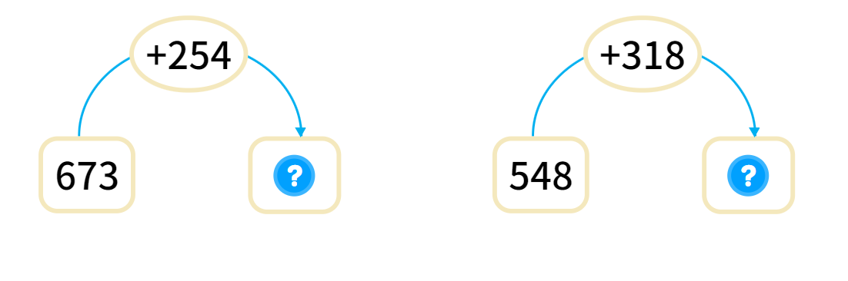

3-1
1. 덧셈과 뺄셈
suh_h_0301_01_0405_401_1
0405 덧셈을 해 볼까요(3)
Θ Description & Function
문제 1
문제 2
문제 3
문제 4
문제 5
문제 6
문제 7
기존 개발물 활용 (3~7번) https://cdata2.tsherpa.co.kr/tsherpa/MultiMedia/Flash/2020/curri/index.html?flashxmlnum=jmp1130&classa=A8-C1-31-MM-MM-04-02-04-0-0-0-0&classno=MM_31_04/suh_0301_01_0004/suh_0301_01_0004_401_1.html
풀이 확인 클릭 시 풀이 표출(다음 슬라이드 참고)
답 칸 클릭하면 답 나타남. 정답 확인 버튼은 정답 가리기로 토글 됨.
빈칸에 알맞은 수를 써넣으시오.
+768
+194
464
1232
718
912
#2
#3

Slide 37
3-1
1. 덧셈과 뺄셈
suh_h_0301_01_0405_401_1
0405 덧셈을 해 볼까요(3)
Θ Description & Function
문제 1
문제 2
문제 3
문제 4
문제 5
문제 6
문제 7
< 풀이 확인 클릭 시 나타나는 화면>
빈칸에 알맞은 수를 써넣으시오.
+768
+194
464
1
1
718
1
1
1232
 | 7 | 1 | 8
＋ | 1 | 9 | 4
 | 9 | 1 | 2
912
 | 4 | 6 | 4
＋ | 7 | 6 | 8
1 | 2 | 3 | 2

Slide 38
3-1
1. 덧셈과 뺄셈
suh_h_0301_01_0405_401_1
0405 덧셈을 해 볼까요(3)
Θ Description & Function
문제 1
문제 2
문제 3
문제 4
문제 5
문제 6
문제 7
-기존 개발물 활용 (3~7번) https://cdata2.tsherpa.co.kr/tsherpa/MultiMedia/Flash/2020/curri/index.html?flashxmlnum=jmp1130&classa=A8-C1-31-MM-MM-04-02-04-0-0-0-0&classno=MM_31_04/suh_0301_01_0004/suh_0301_01_0004_401_1.html
#1 정답 칸(7) 클릭 시 #1-1(‘1’) 표출
#2 정답 칸(7) 클릭 시 #2-1(‘1’) 표출
답 칸 클릭하면 답 나타남. 정답 확인 버튼은 정답 가리기로 토글 됨.
안에 알맞은 수를 써넣으시오.
#1-1
#2-1
1
1
 | 3 | 5
＋ | 6 |  | 4
1 | 0 | 3 | 1
#2
7
7
#1
#3

Slide 39
3-1
1. 덧셈과 뺄셈
suh_h_0301_01_0405_401_1
0405 덧셈을 해 볼까요(3)
Θ Description & Function
문제 1
문제 2
문제 3
문제 4
문제 5
문제 6
문제 7
기존 개발물 활용 (3~7번) https://cdata2.tsherpa.co.kr/tsherpa/MultiMedia/Flash/2020/curri/index.html?flashxmlnum=jmp1130&classa=A8-C1-31-MM-MM-04-02-04-0-0-0-0&classno=MM_31_04/suh_0301_01_0004/suh_0301_01_0004_401_1.html
풀이 확인 클릭 시 풀이 표출(다음 슬라이드 참고)
답 칸 클릭하면 답 나타남. 정답 확인 버튼은 정답 가리기로 토글 됨.
3장의 수 카드를 한 번씩만 사용하여 만들 수 있는 세 자리 수 중에서 가장 큰 수와 가장 작은 수의 합을 구하시오.
1
6
8
1029
#2
#3

Slide 40
3-1
1. 덧셈과 뺄셈
suh_h_0301_01_0405_401_1
0405 덧셈을 해 볼까요(3)
Θ Description & Function
문제 1
문제 2
문제 3
문제 4
문제 5
문제 6
문제 7
< 풀이 확인 클릭 시 나타나는 화면>
3장의 수 카드를 한 번씩만 사용하여 만들 수 있는 세 자리 수 중에서 가장 큰 수와 가장 작은 수의 합을 구하시오.
1
6
8
1029
가장 큰 수는 861이고, 가장 작은 수는 168입니다.
따라서 두 수의 합은 861+168=1029입니다.

Slide 41


3-1
1. 덧셈과 뺄셈
suh_h_0301_01_0405_401_1
0405 덧셈을 해 볼까요(3)
Θ Description & Function
문제 1
문제 2
문제 3
문제 4
문제 5
문제 6
문제 7
기존 개발물 활용 (3~7번) https://cdata2.tsherpa.co.kr/tsherpa/MultiMedia/Flash/2020/curri/index.html?flashxmlnum=jmp1130&classa=A8-C1-31-MM-MM-04-02-04-0-0-0-0&classno=MM_31_04/suh_0301_01_0004/suh_0301_01_0004_401_1.html
<기존 개발물과 동일 효과> - ‘5’, ‘6’ 클릭 시 오답 표시 후 사라짐. - ‘7’, ‘8’, ‘9’ 클릭 시 정답 원 표출.
풀이 확인 클릭 시 풀이 표출(다음 슬라이드 참고)
답 칸 클릭하면 답 나타남. 정답 확인 버튼은 정답 가리기로 토글 됨.
안에 들어갈 수 있는 수를 모두 고르시오.
수 카드를 클릭하세요.
i
>1272
563+ 29
#2
5
6
7
8
9
#3
#4

Slide 42
3-1
1. 덧셈과 뺄셈
suh_h_0301_01_0405_401_1
0405 덧셈을 해 볼까요(3)
Θ Description & Function
문제 1
문제 2
문제 3
문제 4
문제 5
문제 6
문제 7
< 풀이 확인 클릭 시 나타나는 화면>
안에 들어갈 수 있는 수를 모두 고르시오.
수 카드를 클릭하세요.
i
>1272
563+ 29
#2
5
6
7
8
9
563 + 629 = 1192이고, 563+729= 1292입니다.
따라서 안에 들어갈 수 있는 수는 7, 8, 9입니다.

